Slide 1
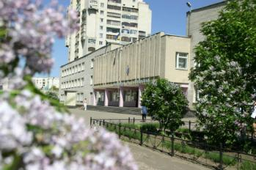
Комунальна установа Сумська
загальноосвітня школа І-ІІІ ступенів № 23,
м. Суми, Сумської області
Модель превентивної освіти у Школі , дружній до дитини

Slide 2
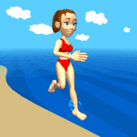
Мета:
- популяризувати та пропагувати здоровий спосіб життя
формувати вміння цінувати життя, здоров’я в усіх його аспектах.

Slide 3
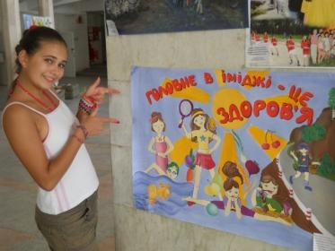
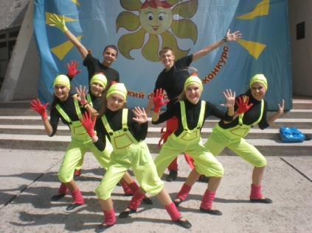
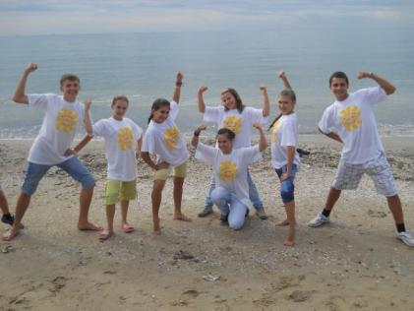
Здоровий спосіб життя – наш вибір

Slide 4
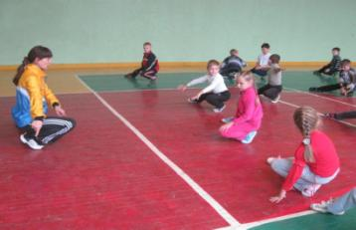
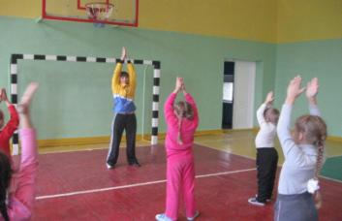
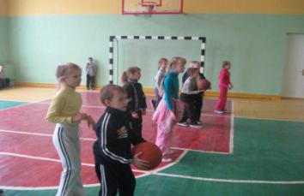
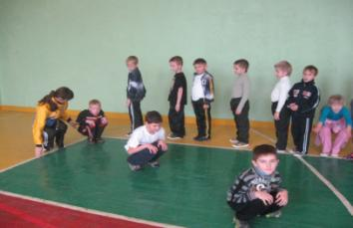
Спорт – це здоров’я,
буде поруч із нами,
бо шануєм його з дитячих літ.
любимо метання, кроси,
стрибки, атлетику і біг.

Slide 5
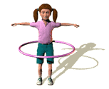
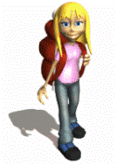
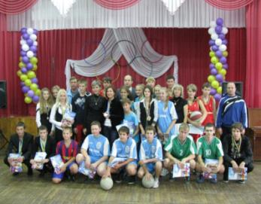
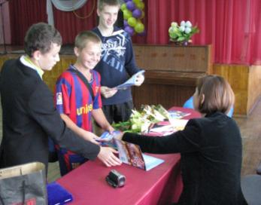
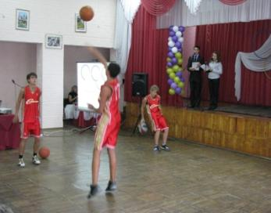
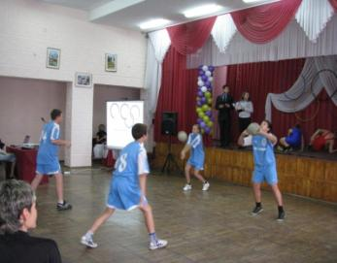
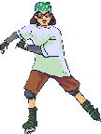
«Олімпійський урок»

Slide 6
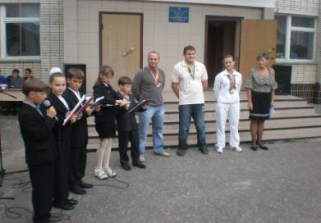
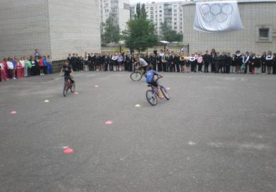
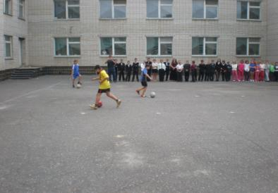
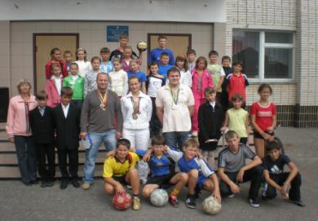
Футбол, хокей, весела гра — лунає скрізь: «Фізкульт-ура!»
У ритмі стукотять серця, усіх гуртує фраза ця.

Slide 7
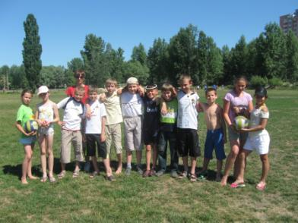
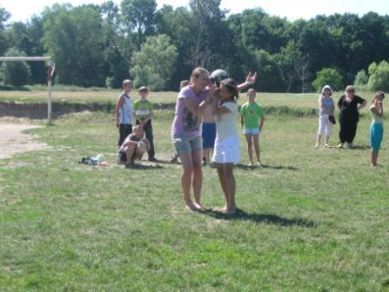
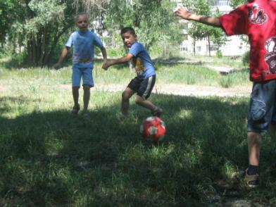
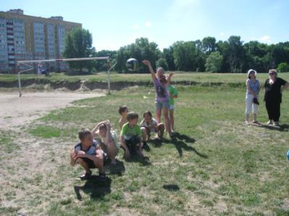
«День здоров’я»

Slide 8
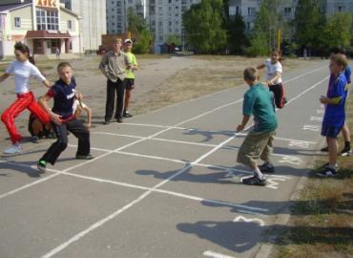
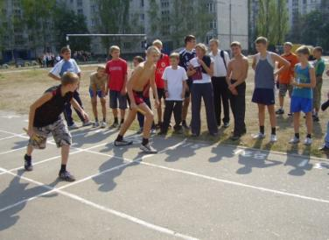
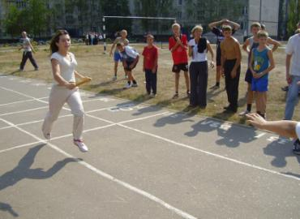
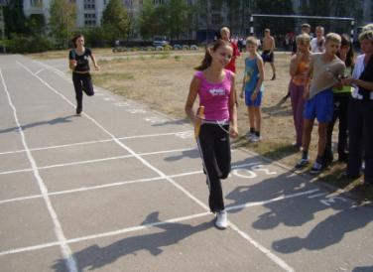
Спорт – це сила!
Спорт – це мужність!
Спорт – це боротьба!
Спорт – порив до перемоги!

Slide 9
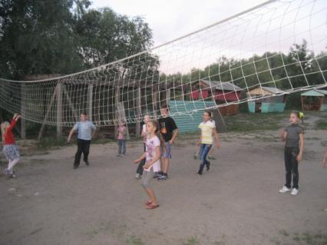
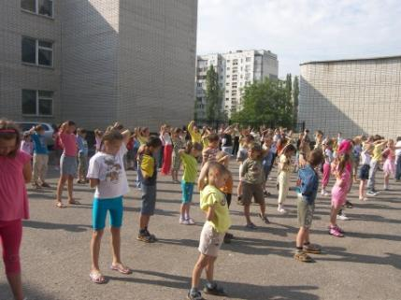
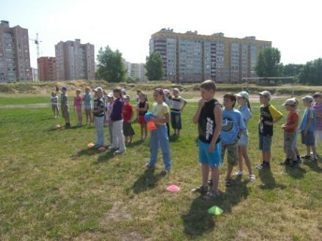
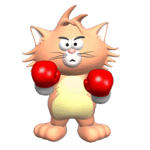
А здоров’я щоб мати
І міцне, і багате,
Фізкультуру любіть
І у будень, і в свято.
Футбол, баскетбол,
Шанувати потрібно –
І на змаганнях школу
представлятимеш гідно.

Slide 10
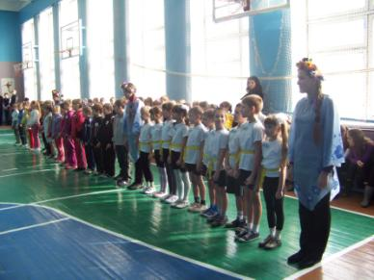
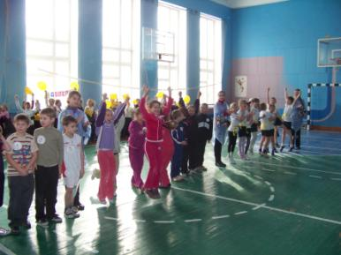
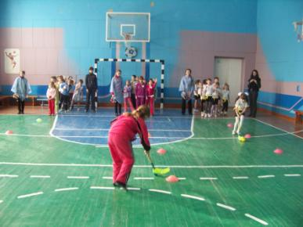
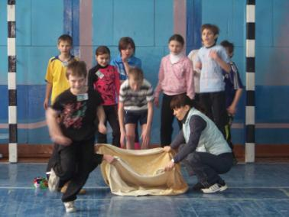
Спортивне свято «Козацькі розваги»

Slide 11
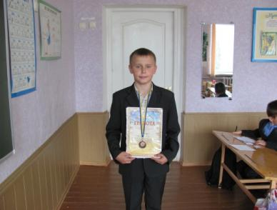
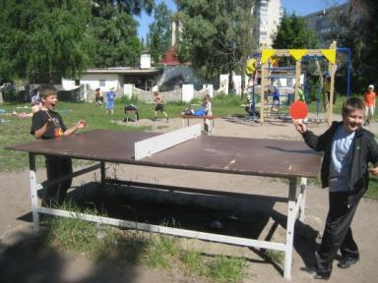
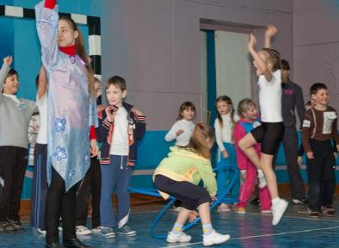
Так добре, коли не хворієш,
Коли усміхаєшся днині.
Тоді все на світі ти вмієш, тоді – ти щаслива дитина!

Slide 12
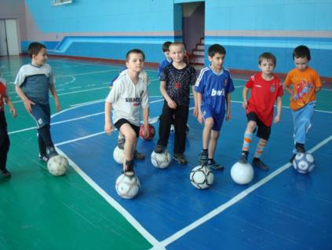
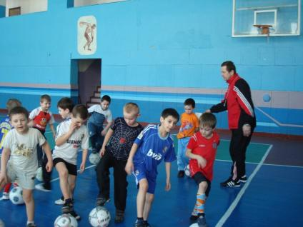
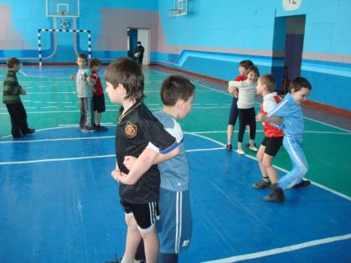
Шкільні змагання з футболу
Ми молоді, крокуємо завжди вперед,
Нам до снаги всіх звершень висота.
Якщо здоров’я є, тоді і щастя є,
Це знають всі – це істина проста.

Slide 13
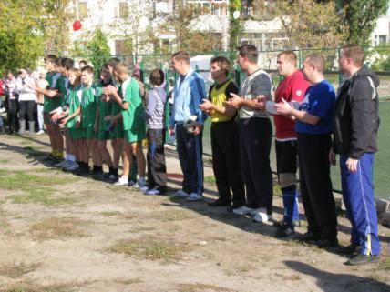
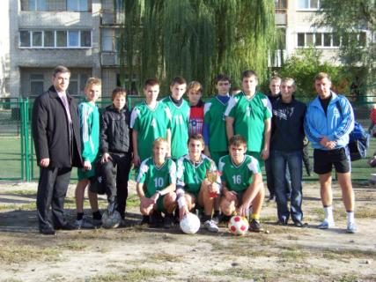
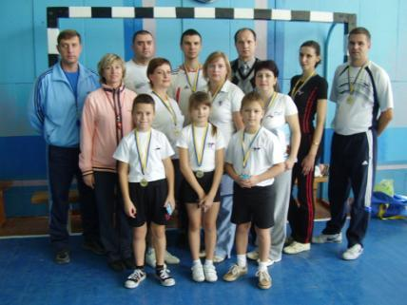
Успішна робота над збереженням та зміцненням здоров’я можлива лише за умов взаємодії
Учитель – Учень – Батьки.

Slide 14
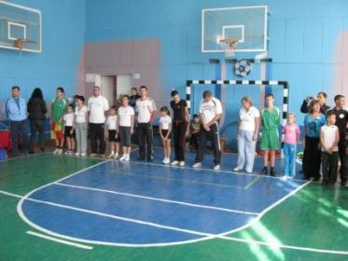
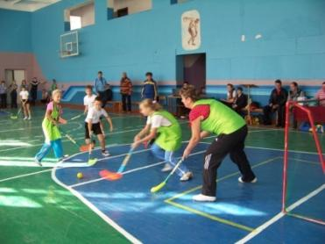
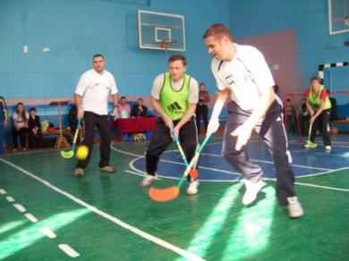
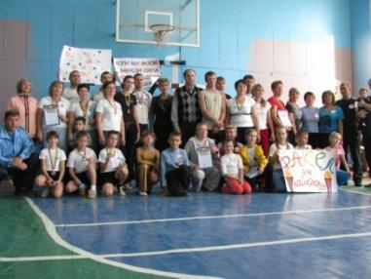
Спортивні змагання для учнів і батьків
«Здорова дитина – щаслива родина»

Slide 15
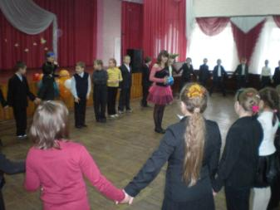
Ігрова програма для учнів початкових класів
“ Вчимося бути здоровими ”

Slide 16
Маршрут Безпеки

Slide 17
Комунальна установа Сумська загальноосвітня школа І-ІІІ ступенів № 23, м. Суми, Сумської області
«Fair Play - Чесна гра»
перша ліга

Slide 18
Заняття 1. Чесна гра – Приєднуйся!

Slide 19
Заняття 2. Розумій свій організм !

Slide 20
Заняття 3. Знай правила гри !

Slide 21
Комунальна установа Сумська загальноосвітня школа І-ІІІ ступенів № 23, м. Суми, Сумської області
«Fair Play - Чесна гра»
вища ліга ( 11-А, 11-Б класи )

Slide 22
Заняття 1. Чесна гра – Приєднуйся!

Slide 23
Заняття 2. Розумій свій організм !

Slide 24
Заняття 2. Розумій свій організм !

Slide 25
Заняття 3. Знай правила гри !

Slide 26
Заняття 4. Під контролем !

Slide 27
Заняття 5. Тест – це просто !

Slide 28
Заняття 6. Збережемо репродуктивне здоров'я !

Slide 30
Ми - майбутнє країни, її надія!
Ми - молодь 21 століття!
Ми сповнені мрій і сподівань.
Попереду в нас усе життя.
Будь наполегливий та впевнений у своєму успіху!
Пам’ятай..
Здоровий спосіб життя – це наш вибір!

